Slide 1

目标
在本单元中，您将学习：
  应用静态建模的基本概念
  建立类和对象关系图
Notes:
1
通过向学生解释单元目标来开始本单元。告诉学生开发软件系统前，开发者需要了解它的物理结构。软件系统的物理结构包括类、对象、接口及其相互之间的关系。您可以通过使用静态建模来描绘物理结构，这包括类关系图和对象关系图。

Slide 2
静态建模基本概念的应用
在静态建模中，您将创建：
  类关系图表示类、接口、协作、以及它们之间的关系。
  对象关系图表示类的特定实例的属性值以及对象之间的关系。
Notes:
2
解释类关系图和对象关系图描述的内容。还需要解释学生指南中给出的 BlueSeas 集团的案例研究以引入静态建模的必须性。该案例研究将帮助您调动起学生对静态建模的兴趣。

Slide 3
确定类和对象
您可以通过以下方式得出类和对象：
  从软件系统的用例。
  从软件系统的职责。
  通过从 SRS 文档的陈述中选择所有名词和名词短语。
Notes:
3
解释确定给定问题陈述中的类和对象的不同方法。用 BlueSeas 集团案例研究来解释这些方法。

Slide 4
确定类和对象(续)
思考 BlueSeas 集团的客户信息系统的以下用例：
  保存客户信息：存储有关顾客信息如姓名、地址和合同号。
  保存产品的详细信息：存储关于产品的信息。
  保存购买详细信息：存储关于购买的信息。
  计算购物金额：计算顾客购买的产品的总价。
  选择折扣：选择按顾客购买的产品的总价钱所提供的折扣。
  计算应付的金额：从总价钱中扣除折扣所得到的顾客应支付的金额。
Notes:
4
向学生解释本张和下一张幻灯片上给出的用例，并要求他们确定客户信息系统的类。

Slide 5
确定类和对象(续)
  生成帐单：生成顾客应支付金额的收据。
  接受付款：在多个柜台上提供界面以接受顾客付款。
基于这些用例可确定以下类：
  Customer：维护客户信息。
  Product：维护关于产品的信息。
  PurchaseDetail：维护关于购买的信息，并计算购买的总金额。
  Discount：选择要为客户提供的折扣。
  Bill：计算应付金额，然后为客户生成帐单。
  PaymentCounter：定义操作以计算应付金额，并生成帐单以集中列出客户的支付情况。
Notes:
5
解释可从此处给出的用例信息中识别以下类：
Customer
Product
PuchaseDetail
Discount
Bill
PaymentCounter

Slide 6
创建类和对象关系图
静态建模技术用于描述软件系统的静态成分。
类关系图和对象关系图是表示软件系统的静态成分所需的静态结构模型。
类关系图用于表示类、属性以及这些类之间的关系，而对象关系图用于表示这些静态成分的实例。
Notes:
6
解释类图和对象图的概念。

Slide 7
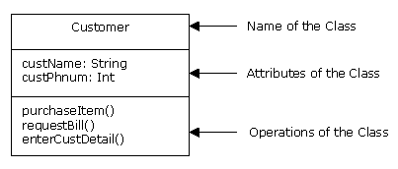
介绍类关系图
UML 提供了一种类表示法来表示类关系图中的类。
类表示法分为三栏：
  第一栏描述类的名称。
  第二栏描述类的属性。
  第三栏描述类的操作。
Notes:
7
使用幻灯片上给出的图来解释类的 UML 表示法。

Slide 8
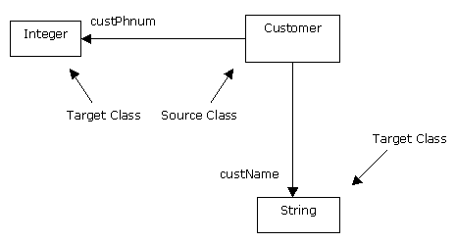
介绍类关系图(续)
类的属性也可描述为关联。
Notes:
8
用幻灯片上的图说明属性可表示为连接两个类的一条实线，这里源类为类名而目标类为数据类型类。属性名称位于关联的目标端。

Slide 9
介绍类关系图(续)
类的表示法可用于：
  分析系统需求。在分析层，类的表示法只描述属性和操作。
  在实现阶段实现系统的需求。在实现层，类的表示法描述属性、操作和它们的可见性。
类的属性和操作的可见性是：
  + :表示属性或操作对于其它类可见。
  -：表示属性或操作对其它类不可见。
  # ：表示基类的属性或操作仅对它的派生类可见。
  ~:表示属性或操作只对同一个包里的类是可见的。
Notes:
9
说明类关系图既可用于分析也可用于实现。解释在实现层上，还要指定属性和操作的可见性。解释可见性的含义。接着，解释用于描述不同类型可见性所用的符号。最后，用示例解释如何在类表示法中说明属性和操作的可见性。

Slide 10
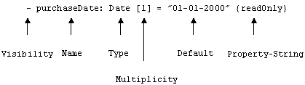
介绍类关系图(续)
属性的语法：
  描述类关系图中的属性的语法是：
  visibility name:type multiplicity = default (property–string)
  示例：
Notes:
10
用幻灯片上给出的例子解释描述类关系图中属性的语法。

Slide 11
介绍类关系图(续)
操作的语法：
  表示类关系图中的操作的语法是：
  visibility name (parameter-list):
  return-type (property-string)
  类的示例：
Data Type
Property String
Name of Attribute
Default Value
Multiplicity
PurchaseDetails
Visibility
-purchaseDate:Date [1…*] = "01-01-2000" {ReadOnly}
-productID:Int[1…*]
-custID:Int[1]
-quantity:Int[1…*]=0
Visibility
+caluculateTotalAmt():Float
+generatePurchaseList(prodID:Int):String
Data Type
Name of Operation
Name of Parameter
Return Type
Notes:
11
用幻灯片上给出的例子解释表示类关系图中操作的语法。

Slide 12
小问题
在 UML 提供的以下几种可见性中，哪个表示基本类中的属性/操作是受保护的？
  +
  -
  #
  ~
答案：
  #
Notes:
12
通过提问幻灯片中给出的问题来检查学生知识。

Slide 13
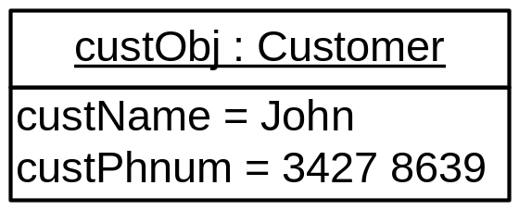
介绍对象关系图
对象关系图描述静态元素（即类）的特定实例。
对象关系图用上下两栏的矩形框表示。
Notes:
13
用幻灯片上给出的例子解释表示对象关系图中对象的结构。

Slide 14
表示类和对象关系图中的关系
关系表示软件系统各元素之间相互连接的方式。这种连接可能是逻辑意义上的也可能是物理意义上的。
类和对象之间的关系有以下几种：
  关联
  依赖性
  泛化
  实现
Notes:
14
解释软件系统元素之间的关系的含义。同时列出关系的各种类型。

Slide 15


类关系图和对象关系图里的关系表示(续)
关联关系：
  表示两个类的对象之间享有的静态关系。
  关联关系的一个属性是多重性。
  多重性表示一个类中与另一个类的对象连接的对象个数。
Customer
Has
Address
Notes:
15
用幻灯片上给出的图片解释双向和单向关联关系。

Slide 16
类关系图和对象关系图里的关系表示(续)
  多重性关系具有四种类型：
    有且只有一个 (1)：指定类只有一个对象与另一个类的对象相关。
    一个或无(0..1)：指定类没有对象或有一个对象与另一个类的对象相关。
    多(0..*)：指定类没有对象或有多个对象与另一个类的对象相关。
    一个或多个(1..*)：指定类的一个或多个对象与另一个类的对象相关。
Notes:
16
用幻灯片上给出的示例解释多重性的含义。同时解释多重性关系的四种类型。

Slide 17


类关系图和对象关系图里的关系表示(续)
  关联关系分为两种类型：
    聚合：表示两个类之间的一种关联，例如类 A 是类 B 的一部分，并且类 A 可独立存在。
    组合：表示两个类之间存在一种关联，例如类 A 包含类 B 并且控制类 B 的生命周期。
Notes:
17
解释聚合和组合是特殊类型的关联关系。用幻灯片上给出的图片解释聚合和组合的概念。

Slide 18

类关系图和对象关系图里的关系表示(续)
依赖关系：
  表示两个类之间的语义关系，例如一个类的属性和操作的更改将影响到另一个类的属性和操作。
Notes:
18
用幻灯片上给出的例子解释依赖和泛化关系。

Slide 19
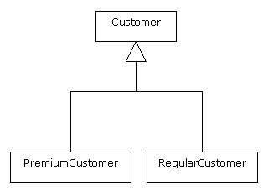
类关系图和对象关系图里的关系表示(续)
泛化关系：
  表示超类与子类之间如何关联。
Notes:
19
用幻灯片上给出的例子解释依赖和泛化关系。

Slide 20

类关系图和对象关系图里的关系表示(续)
实现关系：
  表示类关系图里两个元素之间的语义关系，其中一个元素定义一个协议，另一个元素实现这个协议。
Notes:
20
用幻灯片上给出的例子解释实现的概念。
当你向学生解释不同类型的关系时，他们可能会对各种不同类型关系如依赖、泛化和实现感到困惑。您应该用示例来解释这些概念，使他们能够用现实生活中的场景来辨别这些关系。
依赖定义为一个元素的更改会引起其它元素更改的一种关系。根据这个定义，关联、泛化和实现也都是依赖，但这些关系都有各自的表达和表示法。为此，不应将这些关系看作依赖。在关联关系中，类中元素的更改将会引起关联类的元素的更改。类似地，在泛化中一般类的属性和操作的更改会导致特殊类中属性和操作的更改。在实现中，如果协议的规范更改，那么实现类的元素也会更改。

Slide 21
小问题
以下哪一项表示的两个类之间的语义关系是其中一个类的属性和操作会影响另一个类的属性和操作？
  泛化
  依赖性
  实现
  聚合
答案：
  依赖性
Notes:
21
通过提问幻灯片中给出的问题来检查学生知识。

Slide 22

描述客户信息系统的类关系图
思考以下类关系图，它描述顾客信息系统的类之间的关系：
Notes:
22
复习 BlueSeas Group 案例研究，并解释如何使用嵌入 Word 的文档中给出的类关系图创建该案例研究的类关系图。
学生会遇到以下术语：类的职责和引用属性。参考以下信息向学生解释这些术语。
类的职责
类的职责可定义为类提供的一组功能。类需要用方法来实现它们的职责。类有以下类型的职责：
*做：包含一些函数，类执行这些函数以启动其它类的函数。例如，Customer 类请求账单。这启动 Bill 类的 generateBill() 操作。
* 知：包括一些函数，类提供这些函数以获取派生属性和私有封装数据的值。例如，当 CustName 属性的可见性为私有时，可用 Customer 类的 getCustName() 操作来得到客户的姓名。
引用属性
引用属性是引用另一个类的对象的属性。类的引用属性不是显式地显示在类关系图的设计中。它是由两个类共享的关联关系得出的。思考有两个类 SalesList 和 Product 的示例, 它们彼此共享多对一多重性关系。Product 类存储了几种产品的描述。SalesList 类包含不同出售产品的清单。下图显示 SalesList 和 Product 类之间的关系和 SalesList 类中引用属性的实现。
<<<<<<INSERT FIGURE>>>>>>>
注意在上图中，已在 SalesList 类中创建了 Product 类的一个实例变量。然而，该实例变量没有显式地在 SalesList 类的属性部分声明为的一个属性。引用属性的常见定义是 “引用属性在类关系图中具有暗示的关联和导航”。将这个定义映射到类关系图时，注意该图中具有暗含的属性可视性，它由在代码生成阶段显式地定义为属性的关联和导航表示。

Slide 23
小结
在这一单元中，您学习了：
  静态建模包括识别静态元素及其关系，以描绘软件系统的静态结构。
  创建系统的类关系图和对象关系图以建模软件系统的静态结构。
  类关系图表示法表示类的名称、属性和操作。
  为了创建对象关系图，需要确定类关系图元素及其关系的实例。实例是指软件系统的对象。
  对象关系图表示法表示对象的名称和属性。它还包括类的名称和特定实例的属性值。
Notes:
23
通过幻灯片上给出的要点，来总结本课。

Slide 24
小结(续)
  类和对象之间的各种关系如下：
    关联
    依赖性
    泛化
    实现
Notes:
24
通过幻灯片上给出的要点，来总结本课。

